Slide 1
大学生创新创业训练计划及学科竞赛
计算机科学与技术学院
Notes:
本次讲座的主题是关于大学生创新创业训练计划及学科竞赛，面向计算机科学与技术学院的学生。

Slide 2
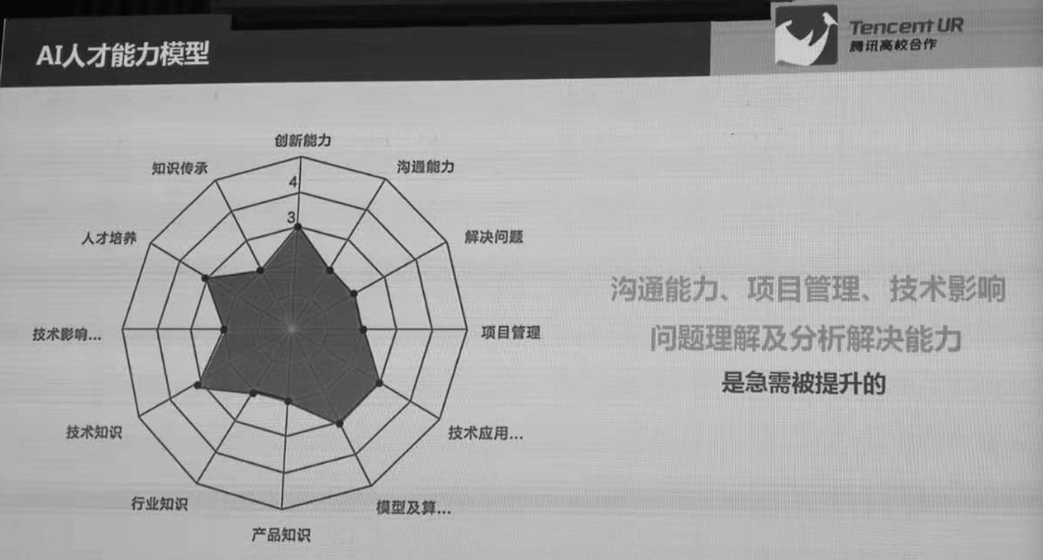
企业对毕业生的调查结果
Notes:
这是企业对毕业生的能力调查结果。调查显示，沟通能力、项目管理、技术影响、问题理解以及分析解决等能力是急需被提升的。

Slide 3


学生与导师、企业的需求不同
学习能力
学分绩排名
编程能力
保研加分
项目经历
表达、沟通能力
热门研究方向知名导师
研究能力
研究兴趣
好工作、高薪
团队合作
Notes:
学生与导师、企业的需求不同

Slide 4
大学生创新创业训练计划
Notes:
好

Slide 5
急需提升的能力
分析问题、解决问题的能力（创新能力）
项目管理能力
团队合作能力
表达、沟通能力
技术报告、相关文档撰写能力
……
Notes:
以下是大学生急需提升的能力，覆盖多个方面。
比如分析问题、解决问题的能力（创新能力）、项目管理能力、团队合作能力、表达、沟通能力、技术报告和相关文档的撰写能力。

